Slide 1


“Open Source Data”
VSCode开源时序数据分析与可视化
VSCode open source timing data analysis and visualization
李佳慜 任雪宁

Slide 2
目录
CONTENTS
01
项目背景和依据
02
项目内容和方法
Project background and basis
Project content and method
03
项目创新点
04
预期成果
Project innovation point
Expected result

Slide 3
01
项目背景和依据
Project background and basis

Slide 4


项目背景
在软件开发领域，开源项目日益成为推动技术创新和软件开发的重要力量。Microsoft推出的Visual Studio Code，作为一款备受青睐的开源代码编辑器，凭借其庞大的插件市场、卓越的编辑性能以及无缝的跨平台兼容性，成功吸引了众多开发者的青睐与投入。VSCode的开源性质，意味着它的代码库是完全开放透明的，这一特点为我们对其展开时序数据分析铺设了道路。

Slide 5

项目背景
然而，尽管VSCode及其开源社区提供了丰富的数据资源,但如何高效地挖掘这些数据，提炼出真正有价值的信息，依然是我们面临的一个难题。特别是，将这些分析结果以直观、清晰的方式展现给项目管理者、开发者及维护者，具有举足轻重的作用。
正是基于这样的背景，我们启动了本项目，其核心目标就是打造一个可视化大屏，通过深度整合VSCode的开源数据资源，并借助前沿的数据分析技术和可视化手段，专注于展现基于VSCode开源项目的时序数据分析成果。

Slide 6
项目依据
VSCode项目的开源性与数据丰富性
时序数据分析在项目管理中的重要性
可视化大屏的直观性与易理解性
VSCode作为开源项目，其数据资源公开透明，易于获取和分析。这些数据资源揭示项目的开发活跃度、关注度等关键信息。
时序数据分析能够揭示项目的历史发展趋势，为项目管理者提供决策支持。
通过可视化大屏，项目管理者、开发者和维护者可以迅速掌握项目的整体状况，发现潜在问题，并做出相应的决策。

Slide 7
02
研究内容和方法
Research content and method

Slide 8

项目内容
本项目旨在利用JavaScript编写代码，以HTML文件的形式展现一个基于Microsoft VSCode项目的开源项目时序数据分析与可视化大屏。项目所需数据从开源工具集OpenDigger中获取，并进行预处理以满足分析需求。通过本项目，我们将深入分析VSCode项目的时序数据，揭示项目的开发活跃度、受关注度等关键信息，并以可视化大屏的形式直观展示分析结果。

Slide 9
项目方法
01
数据预处理
选取数据集。
根据分析目的，从OpenDigger上选取需要的VSCode的数据集。
对数据进行清洗和整理。
识别并处理数据中的缺失值、去除重复记录等，确保数据的准确性和一致性。
对数据进行格式化处理。
根据分析需求，将数据按照时间粒度分段处理，或转化为适合分析的格式，以便进行时序分析。

Slide 10
项目方法
02
时序数据分析
选取数据集中最具分析价值的数据。
提取VSCode项目的关键时序指标，如项目每月的活跃度、受关注度和巴士因子等关键指标。
对数据进行趋势分析。
分析VSCode项目随时间变化的趋势，如关键指标每月的增减情况。
进一步进行周期性分析。
探索数据中的周期性模式，如月度、季度或年度周期，识别项目中的季节性波动和周期性变化。

Slide 11
项目方法
03
可视化大屏实现
设计数据图表。
选择合适的图表类型（如折线图、柱状图、饼图等）来展示分析结果，并使用库如D3.js、ECharts来绘制各类图表。
设计大屏的布局和样式。
使用CSS Grid创建网格布局，确保不同图表和数据区域整齐排列；选择一致的配色方案，确保图表和数据区域的颜色和谐；选择易读的字体和适当的图标，提高信息的可读性等。
实现大屏的交互功能。
利用HTML、CSS和JavaScript实现大屏的交互功能，如使用JavaScript监听按钮切换图表数据；使用图表库提供的工具提示功能等。

Slide 12
项目方法
04
测试与评估
对可视化大屏进行全面的测试。
确保所有图表和数据区域正确展示，数据准确无误；所有交互功能，如按钮点击、数据过滤等功能正常；测试大屏在不同浏览器（如Chrome、Firefox、Edge）上的显示效果和功能表现。
根据测试结果对大屏进行优化和改进。
针对测试中发现的功能错误和性能问题，进行代码修复和优化，确保大屏的稳定性和准确性。

Slide 13
03
项目创新点
Project innovation point

Slide 14
创新点
本项目在数据处理阶段采用了智能化的技术手段，能够精准地识别并筛选出与当前分析目标直接相关且最具价值的数据。在此基础上，项目还实现了对数据的深度聚合处理，通过合理的分类、整合和归纳，确保了所展示的数据不仅具备高度的准确性，而且能够紧密聚焦于关键的信息点。这一系列的智能化筛选与聚合操作，为后续的数据分析工作提供了坚实而高质量的数据基础，极大地提升了分析的效率和准确性，使得我们能够更深入地挖掘数据背后的价值。
数据预处理

Slide 15





创新点
直观性
高效性
借助多种图表，将原本复杂、抽象的数据直观且富有吸引力地展示出来。使之能迅速捕捉数据中的关键信息，洞察数据背后隐藏的趋势、规律。
在有限的物理空间内同时容纳并展示海量的数据信息。只需简单操作即可轻松切换视角，全面审视数据在不同维度、不同时间段的表现，为精准决策提供了强有力的支持。
数据可视化大屏
交互性
多维度
融入了先进的交互技术，用户只需移动鼠标就可以展现细节数据等操作，进一步挖掘数据的深层价值。
为了全面展现数据的多样性，从时间维度深入剖析各类数据的独特特征和演变趋势。旨在协助用户从多个视角洞悉当前状况，从而获取更全面的认知。通过时间序列分析，用户不仅能够观察到数据随时间的波动情况，还能揭示其背后的周期性以及潜在的增长或衰退模式。

Slide 16

创新点
页面布局
我们将所创作出的表格以最赏心悦目的形式展现，既不显得过于臃肿，也不会过于单调，达到最好的配比方式，配合适当的背景，展现数据的奥秘。
数据联动
我们将在同一时序下的代表不同信息的数据进行一个总体联动，即通过各方面数据展现出的特点，进行综合分析，以更加全面的角度展现现状。
报告分析
我们不仅将通过可视化大屏来展现各个数据特征，同时，我们还将给出客观综合的数据报告分析，以供用户进行参考。

Slide 17
04
预期成果
Expected result

Slide 18
预期成果
时序数据分析报告
开源贡献与社区影响
交互式可视化大屏
形成一份详细的VSCode项目时序数据分析报告，包括项目活跃度趋势、受欢迎程度趋势等方面的洞察。
通过项目的开源贡献，促进VSCode社区及开源生态的健康发展，吸引更多开发者参与到开源项目的数据分析及可视化工作中来，共同推动开源文化的传播和技术创新。同时，项目的成功实施将提升VSCode社区的透明度和活力。
开发完成一个功能完善的可视化大屏，能够按需展示VSCode项目的时序数据，支持多维度数据探索和交互操作。

Slide 19
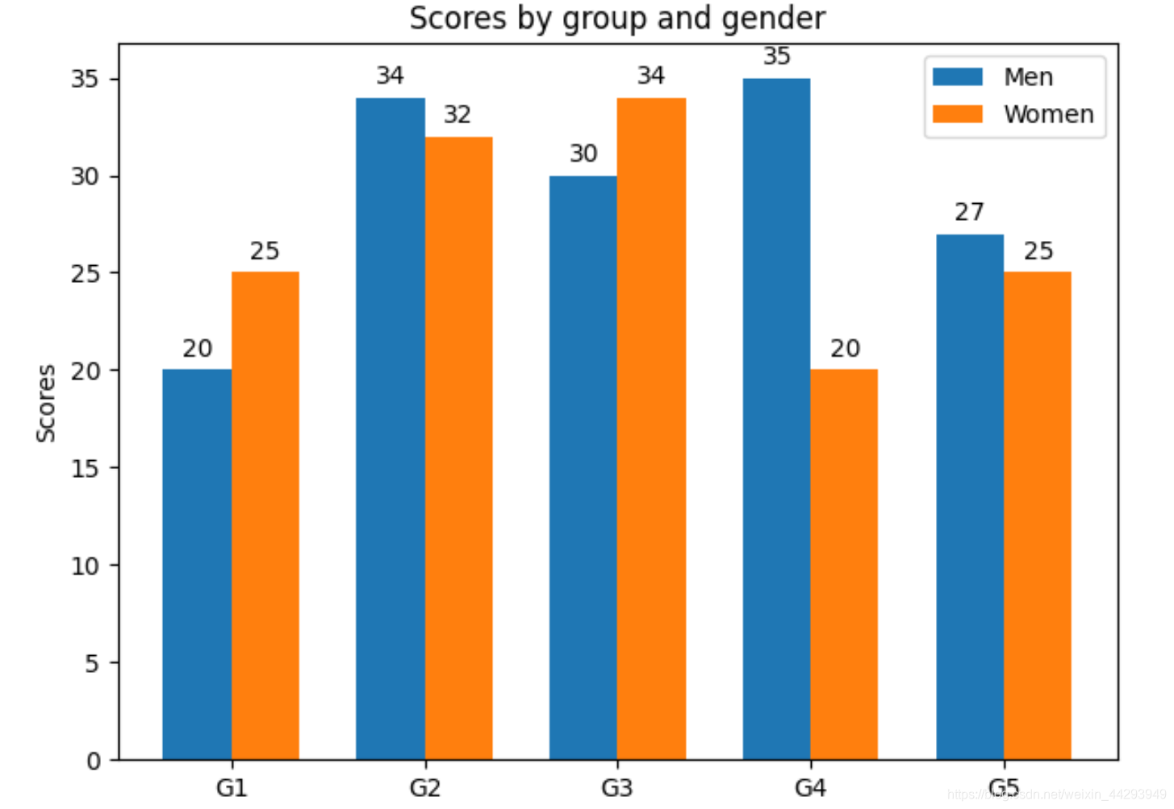
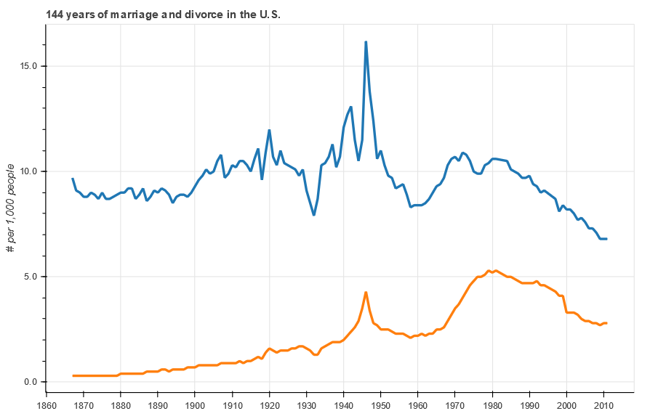
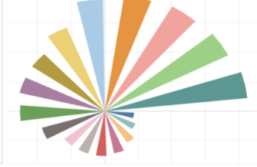
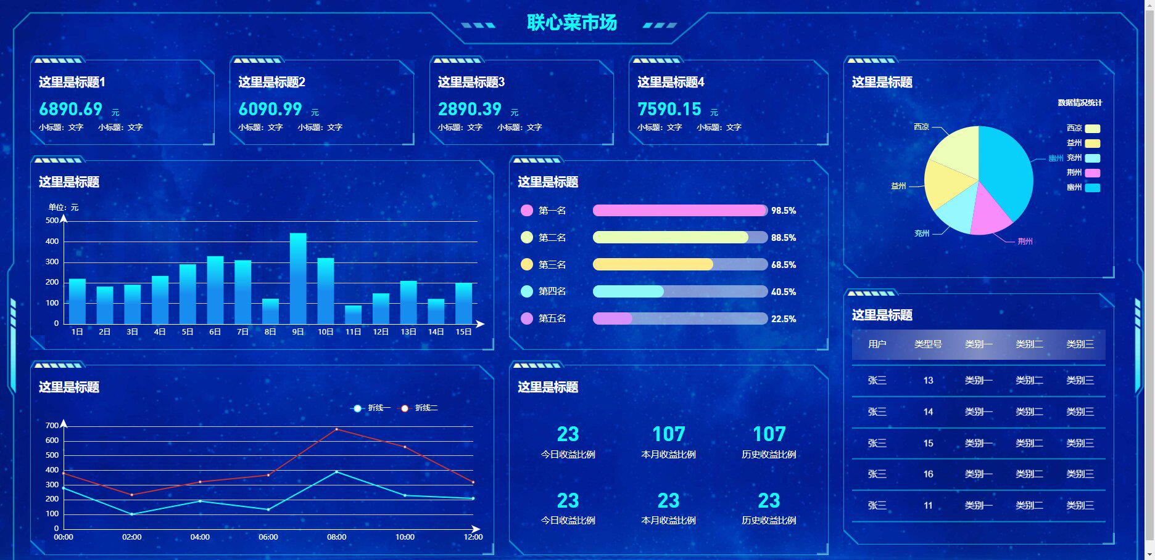
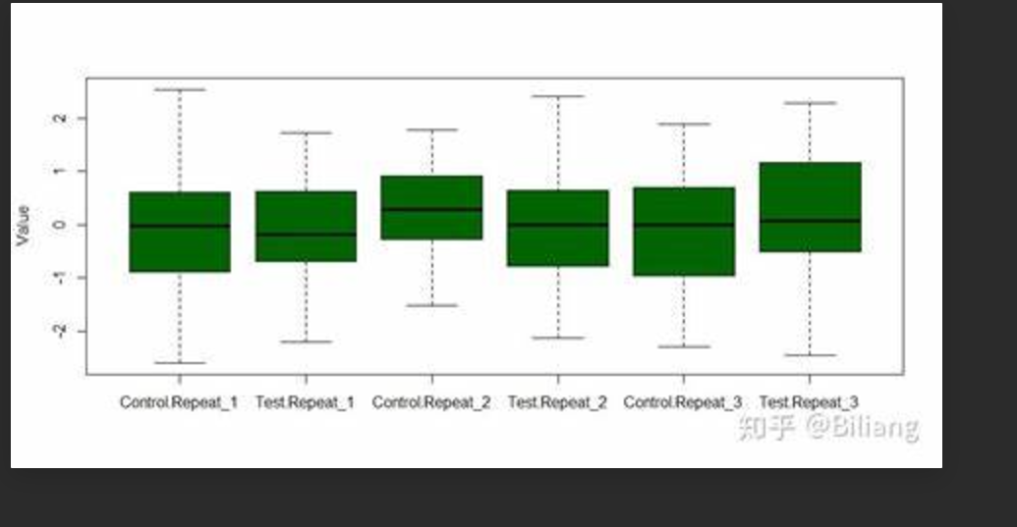
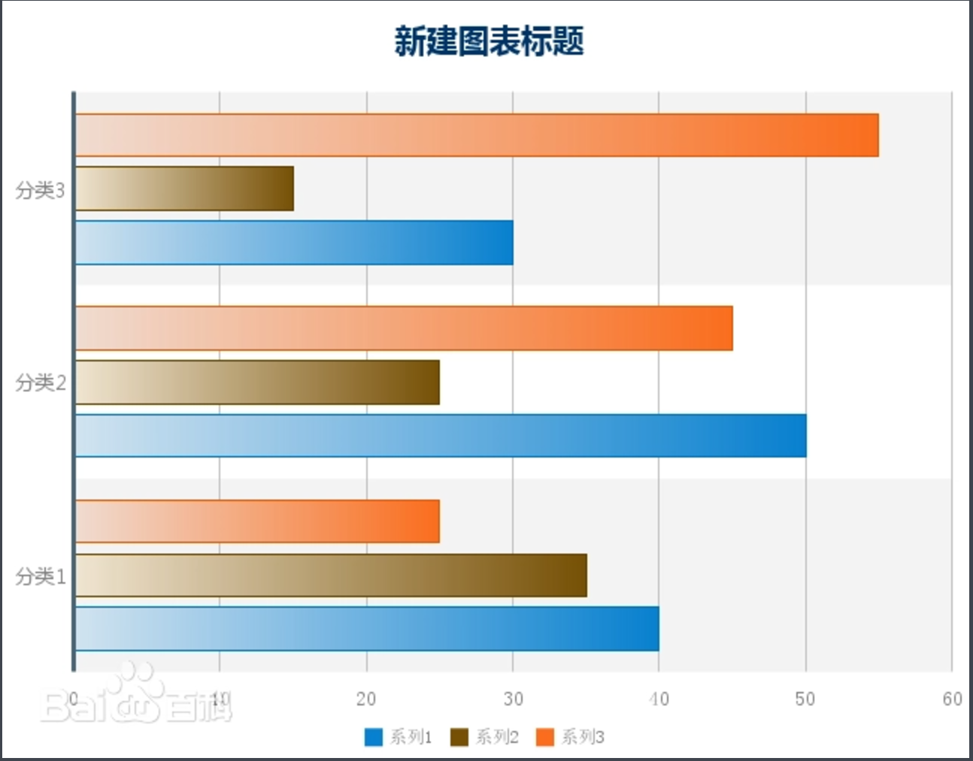
预期成果
对于可视化大屏，我们将表示不同信息的数据用不同的图表进行展示。
柱状图
折线图
环状图
轮播图
箱线图
条形统计图

Slide 20
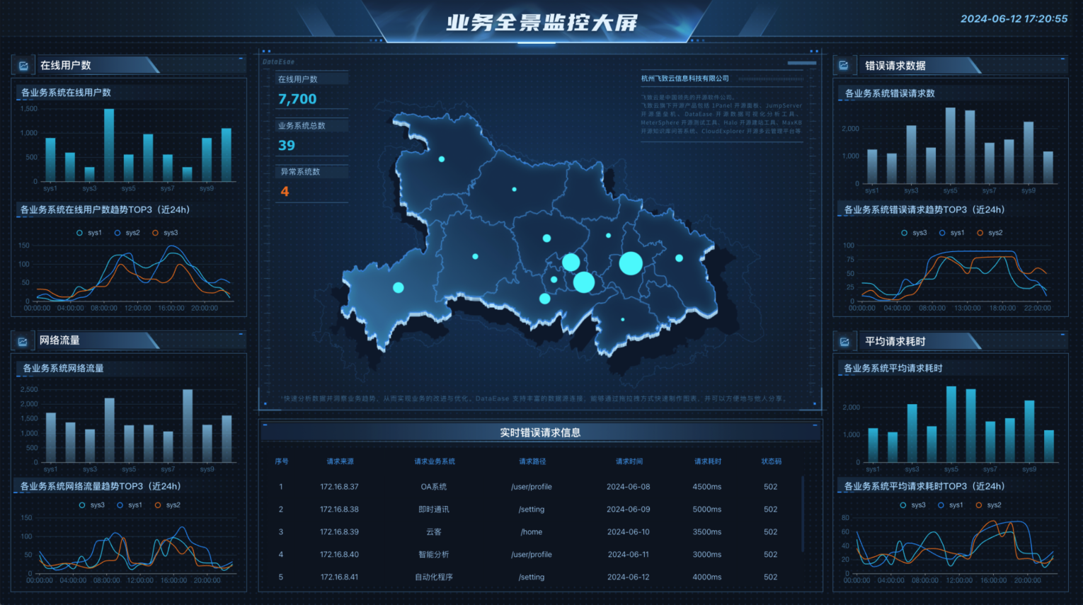
预期成果
大屏预计效果展示
（图源DataEase平台模板中心，仅供参考，与我们项目的最终成果无关）

Slide 21
“THANK YOU”
感谢您的观看
李佳慜 任雪宁

